Slide 1

Medlemsmöte 1
Onsdag
2022-09-21
18:30 A1545

Slide 2

Mötesformalia
§1. Mötesformalia
§2. Information
$3. Tidigare bordläggningar
§4. Propositioner
§5. Motioner
§6. Beslut
§7. Personval
§8. Diskussion
§9. Övriga frågor
§10. Avslutande formalia
§1. Mötesformalia
Mötets öppnande
Mötets behöriga utlysande
Godkännande av Dagordning
Val av mötesordförande
Val av mötessekreterare
Val av justerare tillika rösträknare
Fastställande av dagordning
Föregående mötesprotokoll
Adjungeringar
Publicering på internet

Slide 3
Mötesformalia
§1. Mötesformalia
§2. Information
$3. Tidigare bordläggningar
§4. Propositioner
§5. Motioner
§6. Beslut
§7. Personval
§8. Diskussion
§9. Övriga frågor
§10. Avslutande formalia
§1. Mötesformalia
Mötets öppnande
Mötets behöriga utlysande
Godkännande av Dagordning
Val av mötesordförande
Val av mötessekreterare
Val av justerare tillika rösträknare
Fastställande av dagordning
Föregående mötesprotokoll
Adjungeringar
Publicering på internet

Slide 4
Mötesformalia
§1. Mötesformalia
§2. Information
$3. Tidigare bordläggningar
§4. Propositioner
§5. Motioner
§6. Beslut
§7. Personval
§8. Diskussion
§9. Övriga frågor
§10. Avslutande formalia
§1. Mötesformalia
Mötets öppnande
Mötets behöriga utlysande
Godkännande av Dagordning
Val av mötesordförande
Val av mötessekreterare
Val av justerare tillika rösträknare
Fastställande av dagordning
Föregående mötesprotokoll
Adjungeringar
Publicering på internet

Slide 5
Mötesformalia
§1. Mötesformalia
§2. Information
$3. Tidigare bordläggningar
§4. Propositioner
§5. Motioner
§6. Beslut
§7. Personval
§8. Diskussion
§9. Övriga frågor
§10. Avslutande formalia
§1. Mötesformalia
Mötets öppnande
Mötets behöriga utlysande
Godkännande av Dagordning
Val av mötesordförande
Val av mötessekreterare
Val av justerare tillika rösträknare
Fastställande av dagordning
Föregående mötesprotokoll
Adjungeringar
Publicering på internet

Slide 6
Mötesformalia
§1. Mötesformalia
§2. Information
$3. Tidigare bordläggningar
§4. Propositioner
§5. Motioner
§6. Beslut
§7. Personval
§8. Diskussion
§9. Övriga frågor
§10. Avslutande formalia
§1. Mötesformalia
Mötets öppnande
Mötets behöriga utlysande
Godkännande av Dagordning
Val av mötesordförande
Val av mötessekreterare
Val av justerare tillika rösträknare
Fastställande av dagordning
Föregående mötesprotokoll
Adjungeringar
Publicering på internet

Slide 7
Mötesformalia
§1. Mötesformalia
§2. Information
$3. Tidigare bordläggningar
§4. Propositioner
§5. Motioner
§6. Beslut
§7. Personval
§8. Diskussion
§9. Övriga frågor
§10. Avslutande formalia
§1. Mötesformalia
Mötets öppnande
Mötets behöriga utlysande
Godkännande av Dagordning
Val av mötesordförande
Val av mötessekreterare
Val av justerare tillika rösträknare
Fastställande av dagordning
Föregående mötesprotokoll
Adjungeringar
Publicering på internet

Slide 8
Mötesformalia
§1. Mötesformalia
§2. Information
$3. Tidigare bordläggningar
§4. Propositioner
§5. Motioner
§6. Beslut
§7. Personval
§8. Diskussion
§9. Övriga frågor
§10. Avslutande formalia
§1. Mötesformalia
Mötets öppnande
Mötets behöriga utlysande
Godkännande av Dagordning
Val av mötesordförande
Val av mötessekreterare
Val av justerare tillika rösträknare
Fastställande av dagordning
Föregående mötesprotokoll
Adjungeringar
Publicering på internet

Slide 9
Mötesformalia
§1. Mötesformalia
§2. Information
$3. Tidigare bordläggningar
§4. Propositioner
§5. Motioner
§6. Beslut
§7. Personval
§8. Diskussion
§9. Övriga frågor
§10. Avslutande formalia
§1. Mötesformalia
Mötets öppnande
Mötets behöriga utlysande
Godkännande av Dagordning
Val av mötesordförande
Val av mötessekreterare
Val av justerare tillika rösträknare
Fastställande av dagordning
Föregående mötesprotokoll
Adjungeringar
Publicering på internet

Slide 10
Mötesformalia
§1. Mötesformalia
§2. Information
$3. Tidigare bordläggningar
§4. Propositioner
§5. Motioner
§6. Beslut
§7. Personval
§8. Diskussion
§9. Övriga frågor
§10. Avslutande formalia
§1. Mötesformalia
Mötets öppnande
Mötets behöriga utlysande
Godkännande av Dagordning
Val av mötesordförande
Val av mötessekreterare
Val av justerare tillika rösträknare
Fastställande av dagordning
Föregående mötesprotokoll
Adjungeringar
Publicering på internet

Slide 11
Mötesformalia
§1. Mötesformalia
§2. Information
$3. Tidigare bordläggningar
§4. Propositioner
§5. Motioner
§6. Beslut
§7. Personval
§8. Diskussion
§9. Övriga frågor
§10. Avslutande formalia
§1. Mötesformalia
Mötets öppnande
Mötets behöriga utlysande
Godkännande av Dagordning
Val av mötesordförande
Val av mötessekreterare
Val av justerare tillika rösträknare
Fastställande av dagordning
Föregående mötesprotokoll
Adjungeringar
Publicering på internet

Slide 12
Information
§1. Mötesformalia
§2. Information
$3. Tidigare bordläggningar
§4. Propositioner
§5. Motioner
§6. Beslut
§7. Personval
§8. Diskussion
§9. Övriga frågor
§10. Avslutande formalia
§2. Information
Rapporter från Styrelsen
Notes:
Informationsansvarig avgår
COVID avbröt ursprungliga planer för event
Sålt datahoodies
Hackathon
Syjunta
Datamaj
TDM Sittningen
4st pluggstugor
Beställt märken

Slide 13
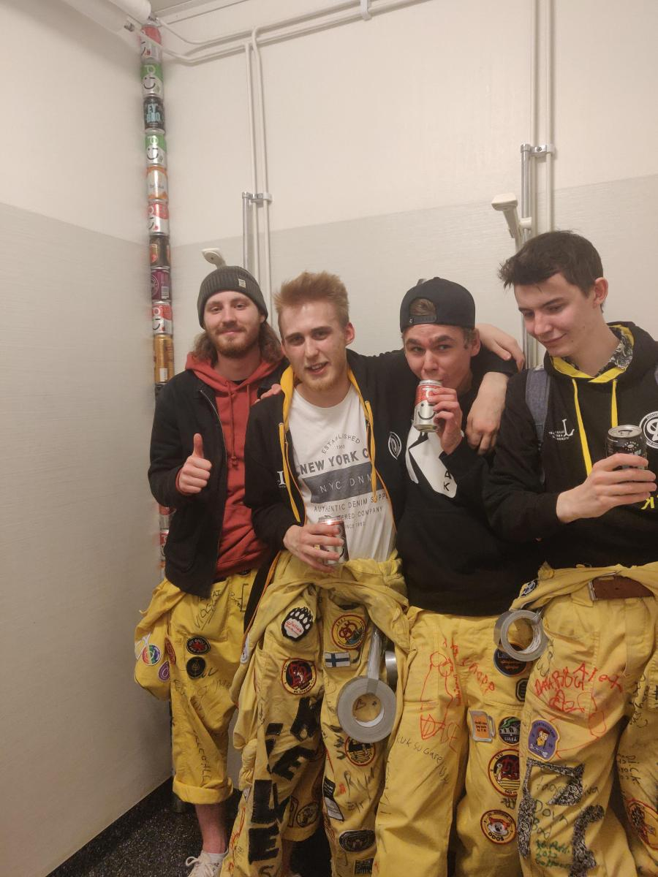
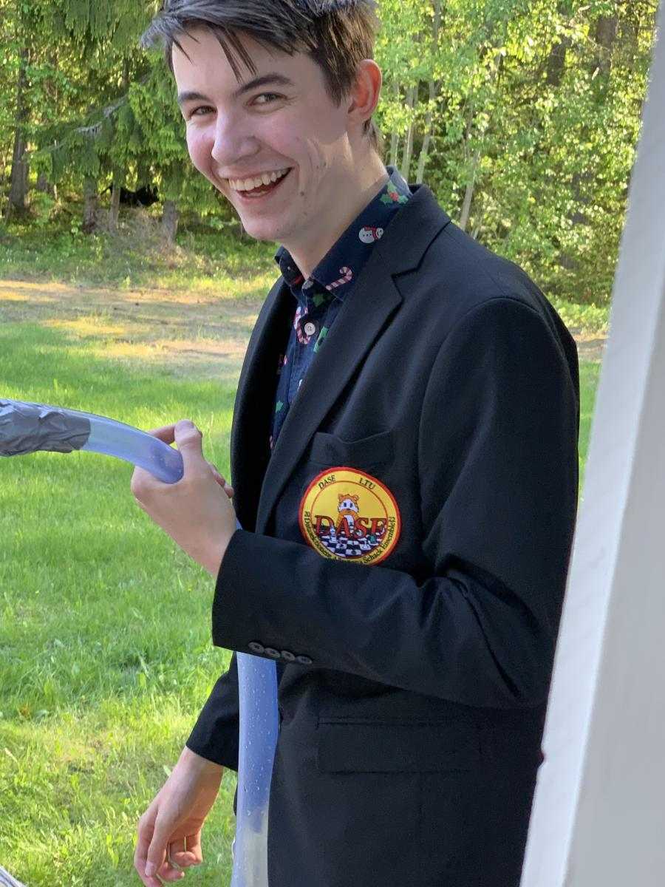
﻿
﻿

Slide 14
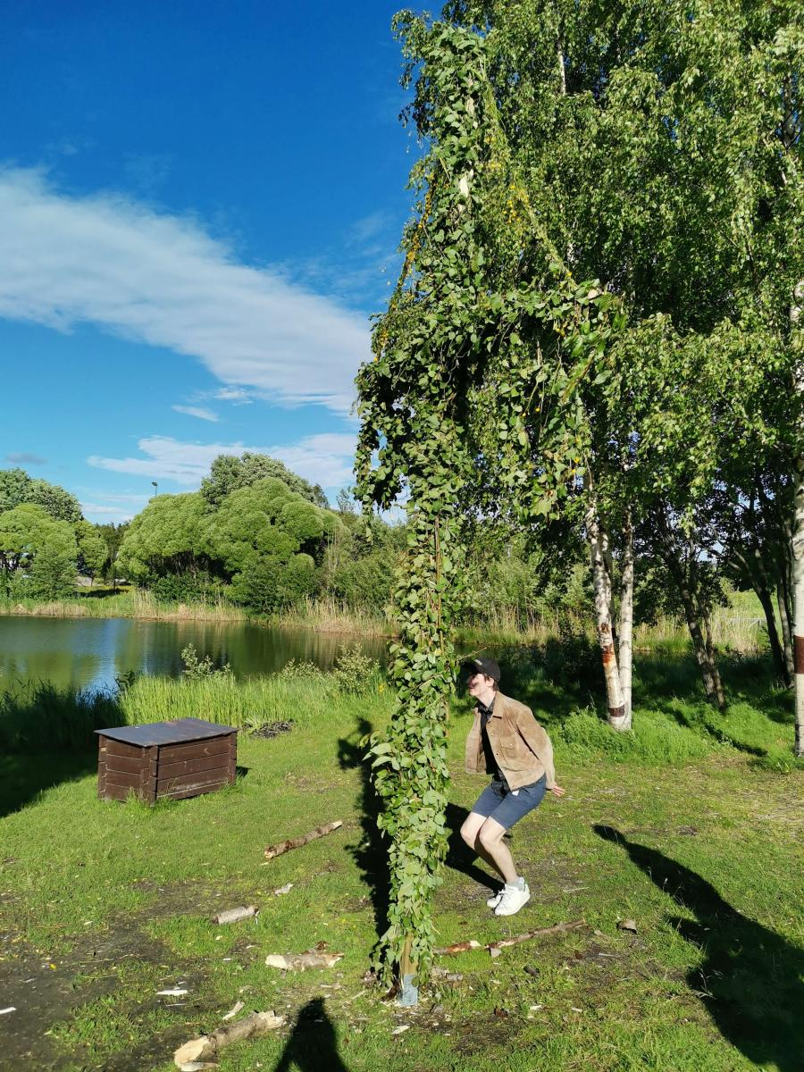
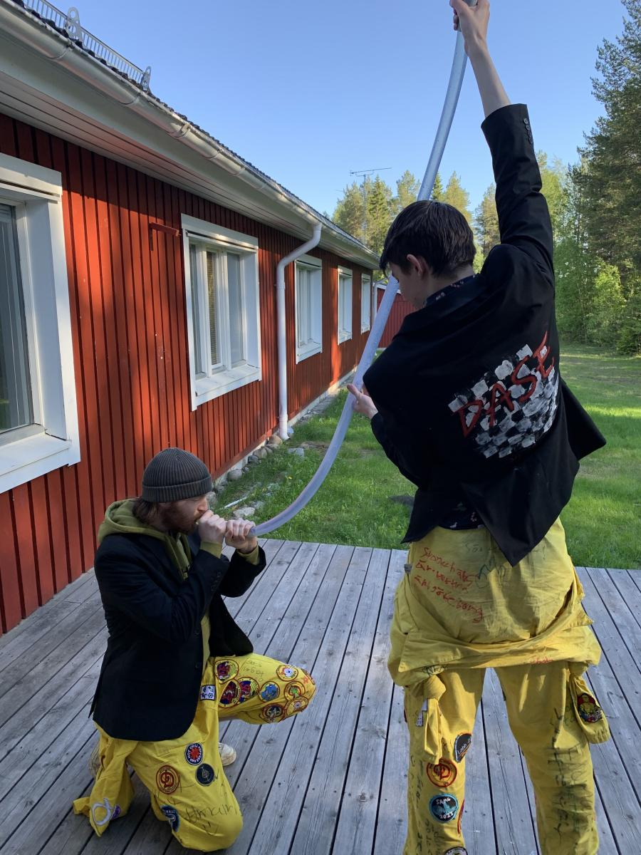
﻿
﻿

Slide 15
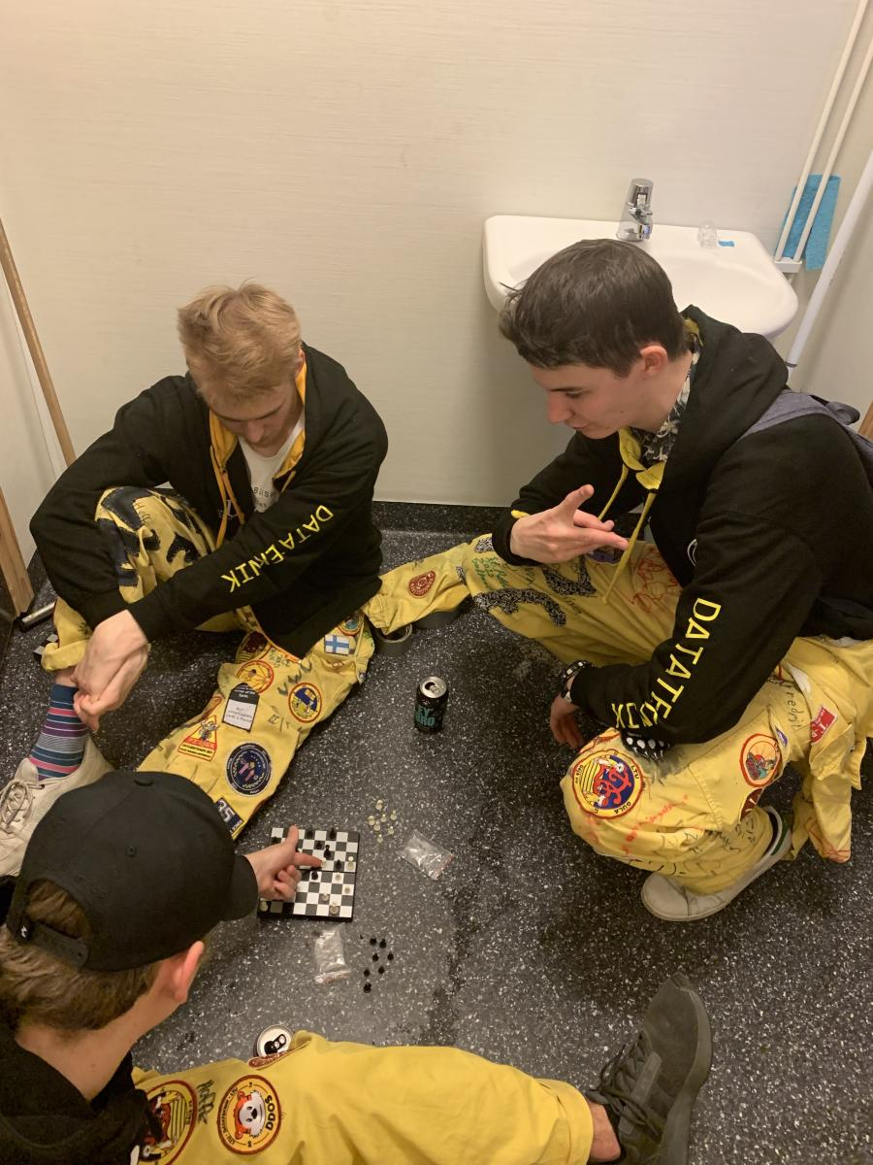
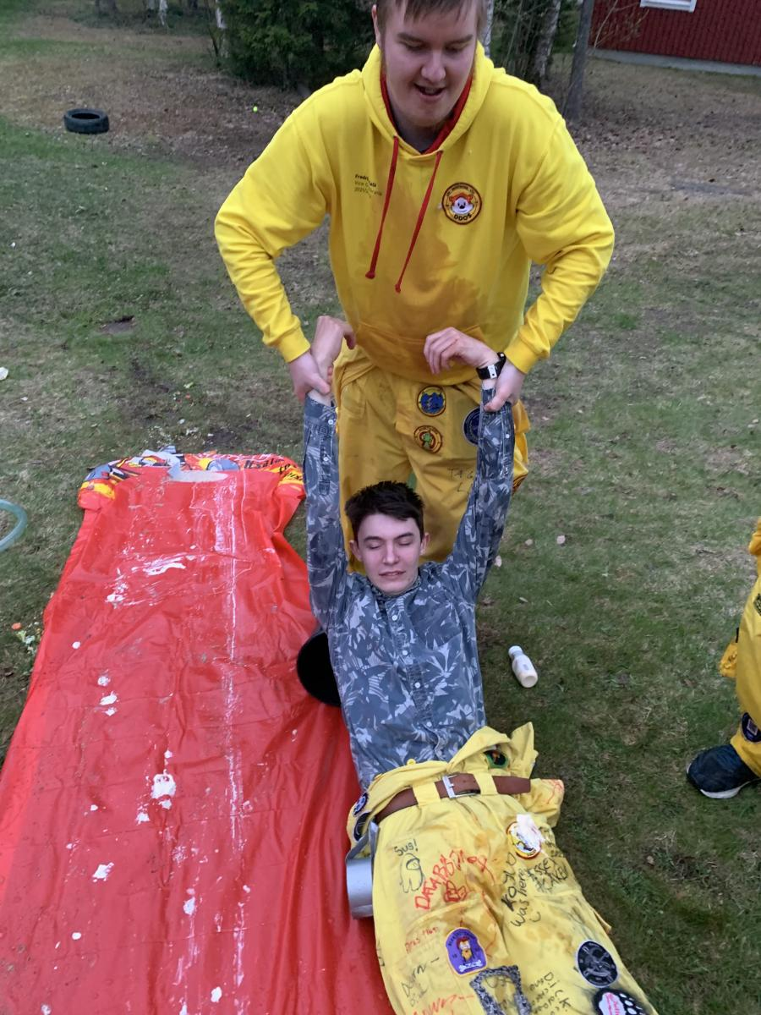
﻿
﻿

Slide 16
Information
§1. Mötesformalia
§2. Information
$3. Tidigare bordläggningar
§4. Propositioner
§5. Motioner
§6. Beslut
§7. Personval
§8. Diskussion
§9. Övriga frågor
§10. Avslutande formalia
§2. Information
Rapporter från Styrelsen
Notes:
Informationsansvarig avgår
COVID avbröt ursprungliga planer för event
Sålt datahoodies
Hackathon
Syjunta
Datamaj
TDM Sittningen
4st pluggstugor
Beställt märken

Slide 17
Information
§1. Mötesformalia
§2. Information
$3. Tidigare bordläggningar
§4. Propositioner
§5. Motioner
§6. Beslut
§7. Personval
§8. Diskussion
§9. Övriga frågor
§10. Avslutande formalia
§2. Information
Rapporter från Styrelsen
Rapporter från Valberedningen
Rapporter från Projektgruppen

Slide 18
Information
§1. Mötesformalia
§2. Information
$3. Tidigare bordläggningar
§4. Propositioner
§5. Motioner
§6. Beslut
§7. Personval
§8. Diskussion
§9. Övriga frågor
§10. Avslutande formalia
§2. Information
Rapporter från Styrelsen
Rapporter från Valberedningen
Rapporter från Projektgruppen
Ingen projektgrupp

Slide 19
Tidigare bordläggningar
§1. Mötesformalia
§2. Information
$3. Tidigare bordläggningar
§4. Propositioner
§5. Motioner
§6. Beslut
§7. Personval
§8. Diskussion
§9. Övriga frågor
§10. Avslutande formalia
§3. Tidigare bordläggningar
Inga tidigare bordläggningar

Slide 20
Propositioner
§1. Mötesformalia
§2. Information
$3. Tidigare bordläggningar
§4. Propositioner
§5. Motioner
§6. Beslut
§7. Personval
§8. Diskussion
§9. Övriga frågor
§10. Avslutande formalia
§4. Propositioner
Inga inkomna Propositioner

Slide 21
Propositioner
§1. Mötesformalia
§2. Information
$3. Tidigare bordläggningar
§4. Propositioner
§5. Motioner
§6. Beslut
§7. Personval
§8. Diskussion
§9. Övriga frågor
§10. Avslutande formalia
§4. Propositioner
Rambudgetproposition för verksamhetsåret 2022/2023
Föredragande: DDOS Styrelsen
Bilaga: 2.4.1
DDOS Styrelse föreslår medlemsmötet
att fastställa rambudgeten för verksamhetsår 2022/2023 i enlighet med bilaga.

Slide 22
Motioner
§1. Mötesformalia
§2. Information
$3. Tidigare bordläggningar
§4. Propositioner
§5. Motioner
§6. Beslut
§7. Personval
§8. Diskussion
§9. Övriga frågor
§10. Avslutande formalia
§5. Motioner
Inga inkomna motioner

Slide 23
Beslut
§1. Mötesformalia
§2. Information
$3. Tidigare bordläggningar
§4. Propositioner
§5. Motioner
§6. Beslut
§7. Personval
§8. Diskussion
§9. Övriga frågor
§10. Avslutande formalia
§6. Beslut
Ändring i stadgarna från förra mötet

Slide 24
Beslut
§1. Mötesformalia
§2. Information
$3. Tidigare bordläggningar
§4. Propositioner
§5. Motioner
§6. Beslut
§7. Personval
§8. Diskussion
§9. Övriga frågor
§10. Avslutande formalia
§6. Beslut
Ändring i stadgarna från förra mötet
Föredragare: DASE styrelsen
Bilaga: 1.3.1.1
Förslag till beslut:
DASE styrelsen föreslår Föreningsmötet
att Ändra stadgarna som visas enligt bilaga 1.3.1.1

Slide 25

Personval
§1. Mötesformalia
§2. Information
$3. Tidigare bordläggningar
§4. Propositioner
§5. Motioner
§6. Beslut
§7. Personval
§8. Diskussion
§9. Övriga frågor
§10. Avslutande formalia
§7. Personval
Inga inkomna ärenden

Slide 26
Personval
§1. Mötesformalia
§2. Information
$3. Tidigare bordläggningar
§4. Propositioner
§5. Motioner
§6. Beslut
§7. Personval
§8. Diskussion
§9. Övriga frågor
§10. Avslutande formalia
§7. Personval
Valberedning 2022/2023
Föredragande: DDOS Styrelse
  Valberedning 1 - sammankallande
    Niklas Sörensen-Söderbom
  Valberedning 2
    Olle Göransson

Slide 27
Diskussion
§1. Mötesformalia
§2. Information
$3. Tidigare bordläggningar
§4. Propositioner
§5. Motioner
§6. Beslut
§7. Personval
§8. Diskussion
§9. Övriga frågor
§10. Avslutande formalia
§8. Diskussion
DASE att bli en officiell schackklubb
Nytt DASE märke

Slide 28
Diskussion
§1. Mötesformalia
§2. Information
$3. Tidigare bordläggningar
§4. Propositioner
§5. Motioner
§6. Beslut
§7. Personval
§8. Diskussion
§9. Övriga frågor
§10. Avslutande formalia
§8. Diskussion
DASE att bli en officiell schackklubb
Föredragare: DASE styrelse
Bilagor: -
Vi har haft ett styrelsemöte angående att vi faktiskt har möjlighet att bli en officiell schackförening, men valde i tillfället att låta medlemmarna bestämma så vad tycker ni?

Slide 29
Diskussion
§1. Mötesformalia
§2. Information
$3. Tidigare bordläggningar
§4. Propositioner
§5. Motioner
§6. Beslut
§7. Personval
§8. Diskussion
§9. Övriga frågor
§10. Avslutande formalia
§8. Diskussion
2. Nytt DASE märke
Föredragare: DASE styrelse
Bilagor: -
Vi har börjat fundera på nästa års DASE märke (2023) och undrar om ni har några ideér eller tankar kring hur ni vill utforma det märket.

Slide 30
Övriga frågor
§1. Mötesformalia
§2. Information
$3. Tidigare bordläggningar
§4. Propositioner
§5. Motioner
§6. Beslut
§7. Personval
§8. Diskussion
§9. Övriga frågor
§10. Avslutande formalia
§8. Övriga frågor
Inga inkomna övriga frågor

Slide 31
Avslutande formalia
§1. Mötesformalia
§2. Information
$3. Tidigare bordläggningar
§4. Propositioner
§5. Motioner
§6. Beslut
§7. Personval
§8. Diskussion
§9. Övriga frågor
§10. Avslutande formalia
§9. Avslutande formalia
Nästa möte
Medlemsmöte 2 under läsperiod 2 eller 3 2022/2023.
Mötets avslutande

Slide 32
Avslutande formalia
§1. Mötesformalia
§2. Information
$3. Tidigare bordläggningar
§4. Propositioner
§5. Motioner
§6. Beslut
§7. Personval
§8. Diskussion
§9. Övriga frågor
§10. Avslutande formalia
§9. Avslutande formalia
Nästa möte
Mötets avslutande

Slide 33
Mötet Avslutat

